Slide 1

Долгосрочный проект по патриотическому воспитанию
«Мой дом, моя семья»
Выполнили: Долинская Ю.П.
Коротаева Л.С.

Slide 2
Тип проекта:
информационно-познавательный
Продолжительность проекта:
Долгосрочный
1.07.2024-30.11.2024гг
Участники проекта:
дети средней группы, воспитатели, родители воспитанников.

Slide 3
Актуальность темы
Семья – это самое дорогое и родное, что есть у каждого человека. Семья – это удивительно незаменимый и сложный организм. Это близкие люди, это традиции, которые мы перенимаем из поколения в поколения. Семья греет нас своей добротой и бескорыстностью, помогает идти по жизни. С семьи начинается жизнь человека, здесь происходит формирование его как личности. Семья - это источник любви, уважения, солидарности и привязанности, то, на чем строится любое цивилизованное общество, без чего не может существовать человек. Воспитание детей, формирование личности ребёнка с первых лет его жизни – основная обязанность родителей. Семья влияет на ребёнка, приобщает его к окружающей жизни.
Взрослые должны помочь детям понять значимость семьи, воспитывать у детей любовь и уважение к членам семьи, прививать детям чувство привязанности к семье и дому. Семья - это первый социальный институт, с которым ребенок встречается в жизни, частью которого является. Семья занимает центральное место в воспитании ребёнка, играет основную роль в формировании мировоззрения, нравственных норм поведения, чувств, социально-нравственного облика и позиции малыша. В семье воспитание детей должно строиться на любви, опыте, традициях, личном примере из детства родных и близких.

Slide 4
Актуальность темы
И какую бы сторону развития ребёнка мы не рассматривали, всегда окажется, что главную роль в становлении его личности на разных возрастных этапах играет семья. В современных условиях, когда большинство семей озабочено решением проблем экономического, а порой физического выживания, усилилась тенденция самоустранения многих родителей от решения вопросов воспитания и личностного развития ребёнка. Родители, не владея в достаточной мере знанием возрастных и индивидуальных особенностей развития ребёнка, порой осуществляют воспитание вслепую, интуитивно. Всё это, как правило, не приносит позитивных результатов. А семья для малыша - это мир, в котором закладываются основы морали. Семья - это первый социальный институт, с которым ребенок встречается в жизни, частью которого является. Семья занимает центральное место в воспитании ребёнка, играет основную роль в формировании мировоззрения, нравственных норм поведения, чувств, социально-нравственного облика и позиции малыша. В семье воспитание детей должно строиться на любви, опыте, традициях, личном примере из детства родных и близких. И какую бы сторону развития ребёнка мы не рассматривали, всегда окажется, что главную роль в становлении его личности на разных возрастных этапах играет семья. В современных условиях, когда большинство семей озабочено решением проблем экономического, а порой физического выживания, усилилась тенденция самоустранения многих родителей от решения вопросов воспитания и личностного развития ребёнка.

Slide 5
Актуальность темы
Родители, не владея в достаточной мере знанием возрастных и индивидуальных особенностей развития ребёнка, порой осуществляют воспитание вслепую, интуитивно. Всё это, как правило, не приносит позитивных результатов. А семья для малыша - это мир, в котором закладываются основы морали.
Цель проекта:
формировать осознанное понимание значимости семьи в жизни ребёнка.

Slide 6
Задачи проекта:
Образовате льные: Формировать у детей представления о семье, профессии родителей.
Задачи проекта:
Развивающие: Совершенствовать стиль партнёрских отношений. Развивать коммуникативные навыки детей. Обогащать детско-родительские отношения опытом совместной творческой деятельности.
Задачи проекта:
Воспитательные: Воспитывать у детей любовь и уважение к членам семьи, учить проявлять заботу о родных людях.

Slide 7
Предпола-
гаемый результат:
Дети получают информацию о своей семье.
Понимают значимость семьи в жизни каждого человека.
Умеют организовать сюжетно-ролевые игры на основе имеющихся знаний о семье.
Проявляют заботу и уважения ко всем членам семьи.
Родители активно участвуют в реализации проекта.

Slide 8
Этапы работы над проектом:
Подготовительный этап:
Исходя из интересов детей, проводится круглый стол с родителями, обсуждение целей и задач проекта с родителями и детьми, создание условий, необходимых для реализации проекта, обогащение предметно-развивающей среды.
Заключительный этап:
Включает в себя сбор и обработку методических, практических материалов, соотнесение поставленных и прогнозируемых результатов с полученными; обобщение материалов проекта.
Основной этап работы: Реализация основных видов деятельности по направлениям проекта.

Slide 9
Результаты проекта:
В совместной работе дети активно и дружно работали, доводили начатое дело до конца, тем самым развивая в себе коммуникативные, познавательные способности. Были разучены и освоены новые сюжетно-ролевые, подвижные и дидактические игры; загадки и стихотворения. Детьми были получены системные знания о семье, сформировано понятие значимости семьи в жизни каждого человека. Совместная творческая деятельность способствовала укреплению детско - родительских отношений. Активизирован словарный запас детей по теме проекта.

Slide 10
Взаимодействие с родителями
Участие родителей в совместном проекте способствует сближению в общении «педагог – родитель».
Приобретение родителями практических навыков в области нравственно-патриотического развития ребёнка.
Обогащение родительского опыта приемами взаимодействия и сотрудничества с ребенком в семье.
В процессе реализации проекта устанавливается эмоциональный контакт между ребёнком, родителями и педагогами.

Slide 11
Развивающая среда:
1.Дидактические и настольно-печатные игры.
2.Наглядно-дидактические пособия.
3. Раздаточный материал
4.Трафареты для свободного рисования.
5.Специальная методическая литература.

Slide 12
Методическая литература:
1. Алябьева Е. А. Тематические дни и недели в детском саду. Москва, 2013;
2. Деркунская В.А. «Воспитываем, обучаем, развиваем дошкольников в игре» - Москва : Педагогическое сообщество России, 2005;
3. Бондаренко. А. К. Дидактические игры в детском саду: кн. для воспитателя детского сада / А. К. Бондаренко. - М: Просвещение, 1991;
4. Гризик Т.И. «Познаю мир» - Москва: Просвещение, 2007;
5. Ушакова О.С. «Развитие речи и творчества дошкольников» М Сфера 2003;
6. Ушакова О.С. «Знакомство с литературой детей 3 -5 лет» - Москва: Сфера, 2009;
7. Павленко И.Н., Родюшкина Н.Г. «Развитие речи и ознакомление с окружающим миром в ДОУ» М Сфера 2007;
8. Лыкова И.А. Изобразительное творчество в детском саду. Занятия в изостудии - М.: Карапуз-10. Зверева О.Х., Кротова Т.В., «Общение педагога с родителями в ДОУ» - М, ТЦ Сфера, 2005.
дидактика, 2008;
9. Синкевич В.В. - «Физкультура для малышей» - М, Детство – пресс. 2002

Slide 13
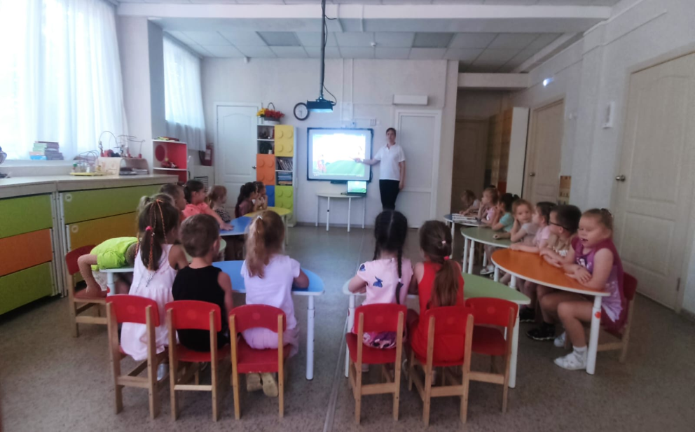
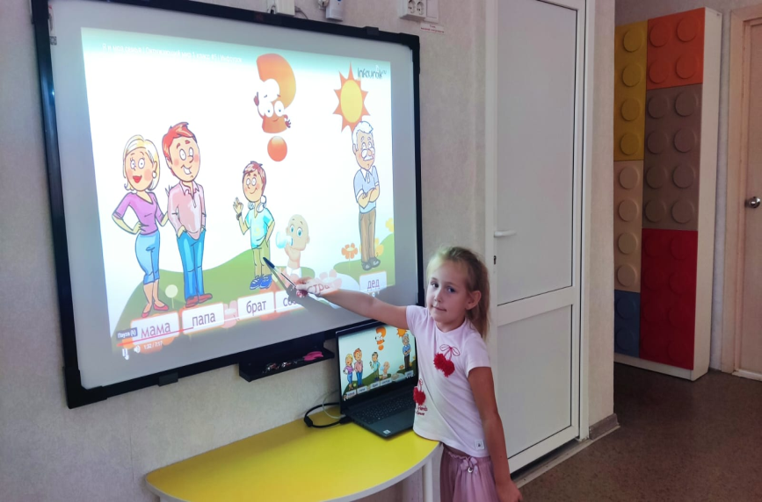
Беседа-презентация «Моя дружная семья»

Slide 14
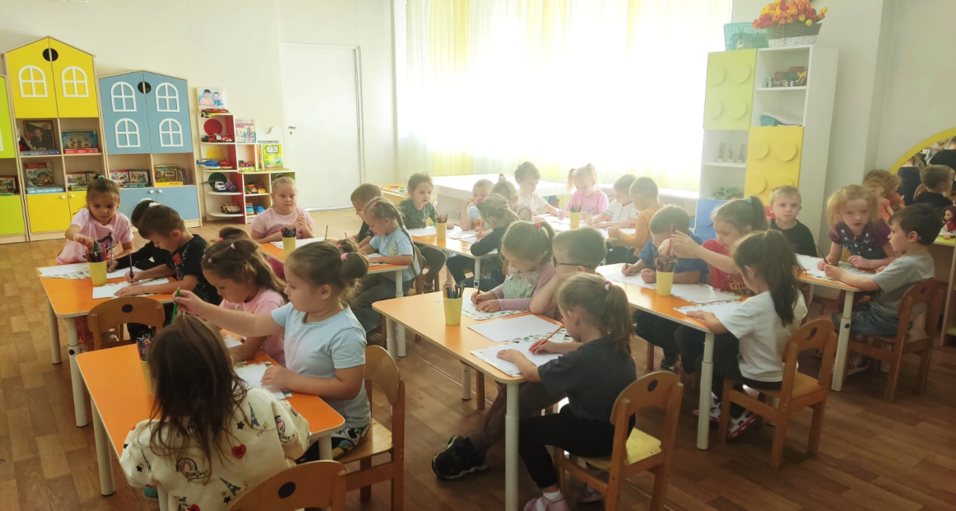
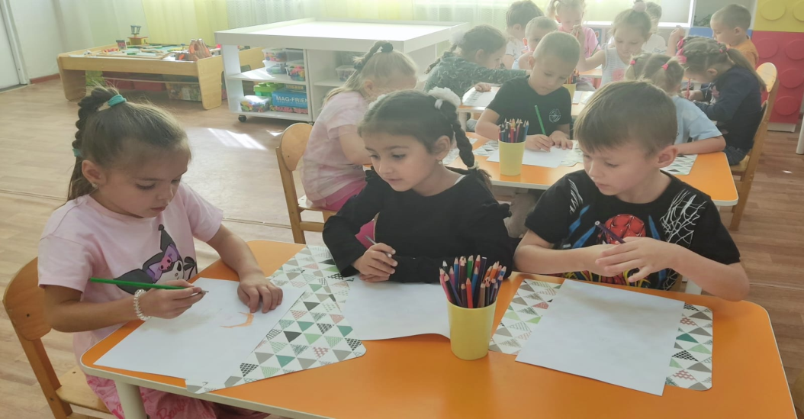
Рисование : «Воздушные шары для мамы»

Slide 15
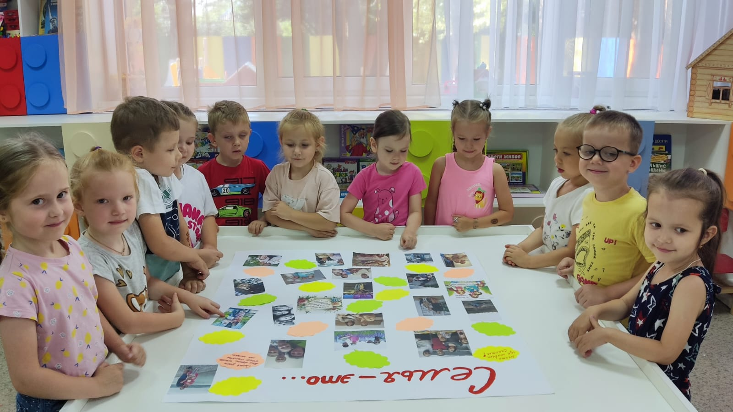
Беседы по фотографиям о моей семье

Slide 16
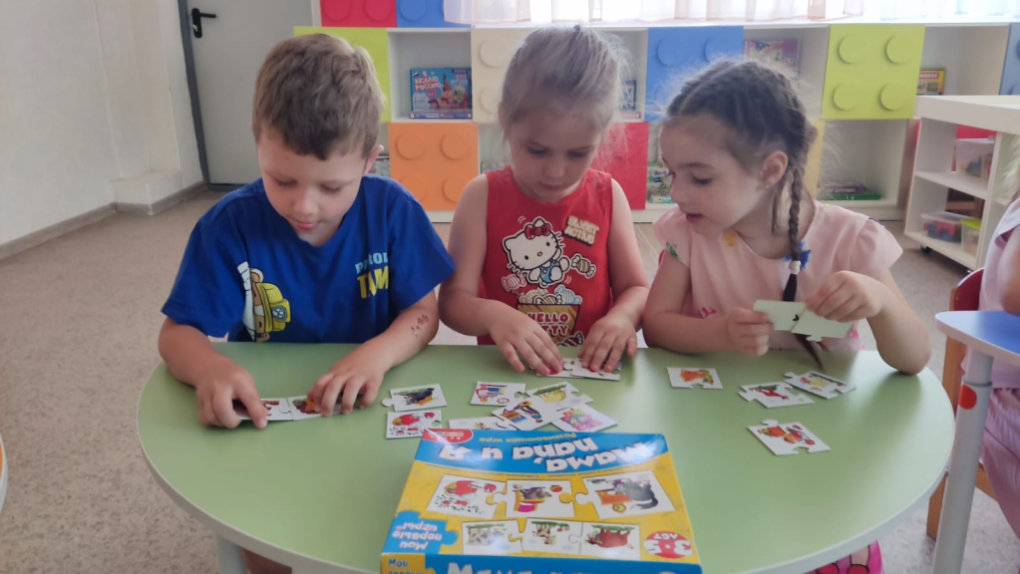
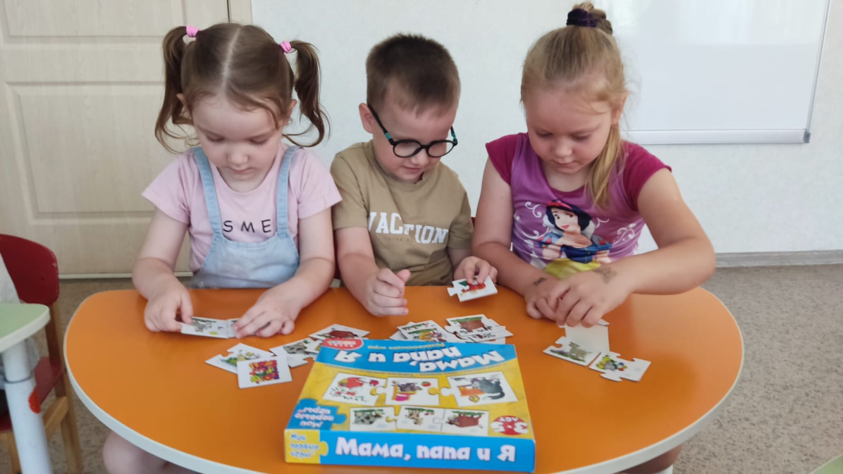
Дидактические игры и упражнения

Slide 17
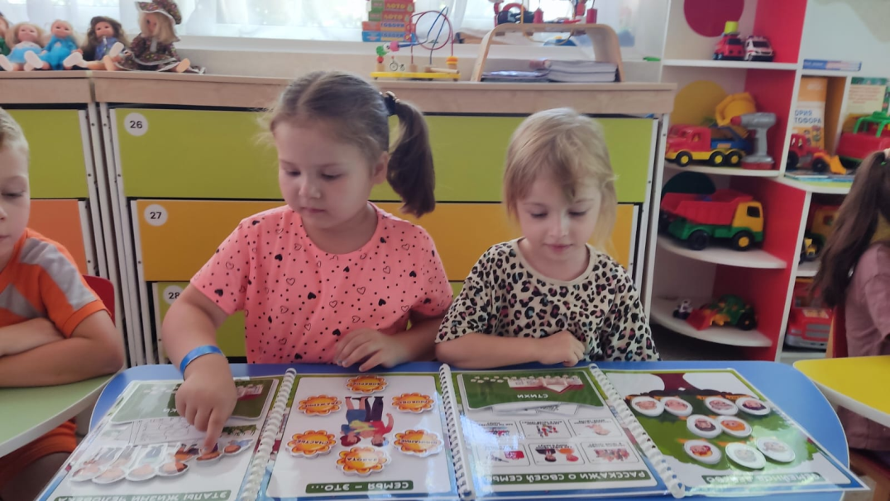
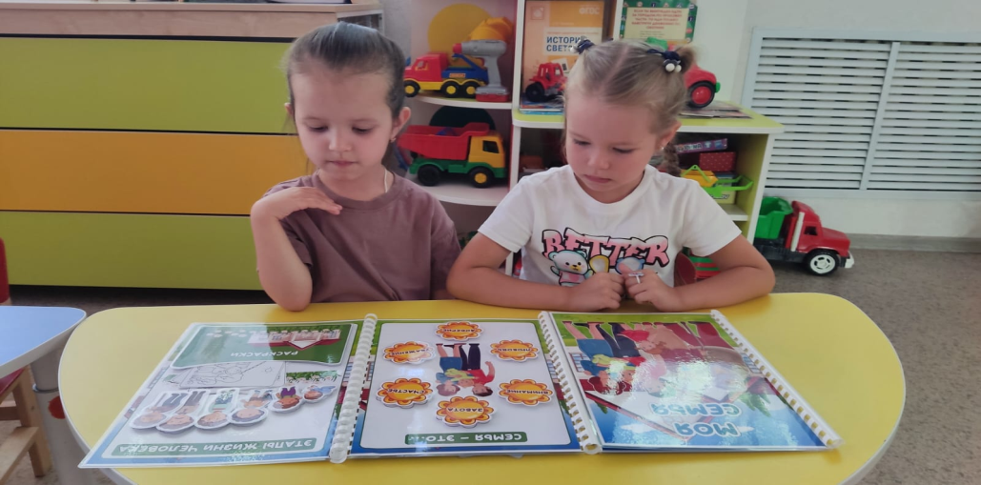
Лепбук «Моя семья»

Slide 18
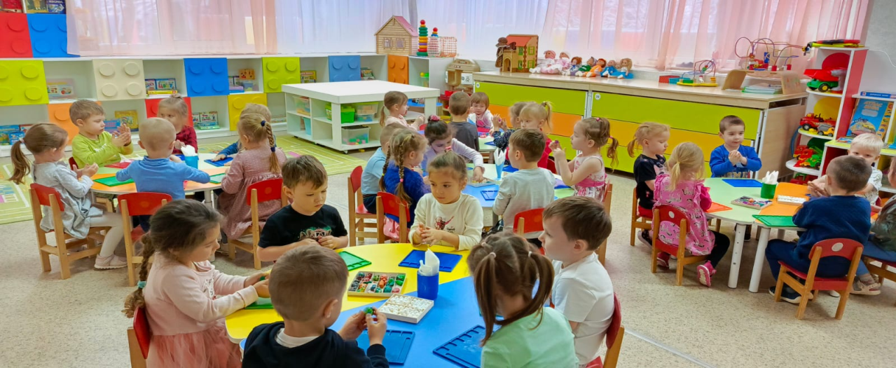
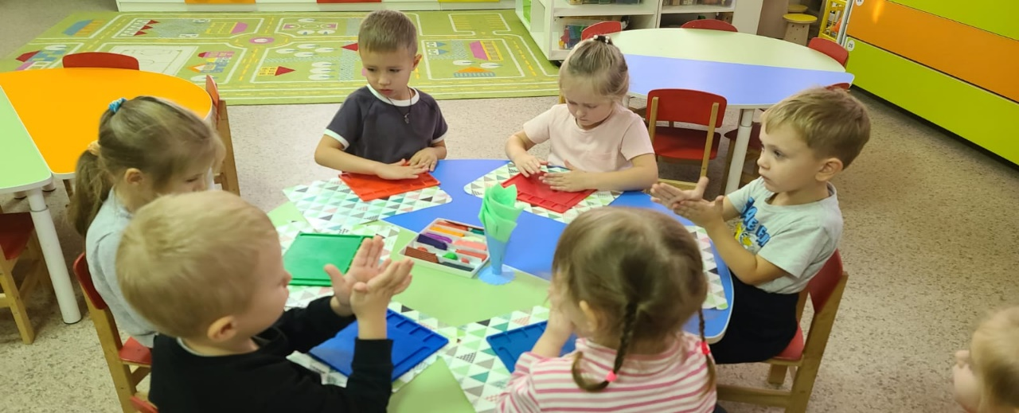
Лепка «Бублики для всей семьи»

Slide 19
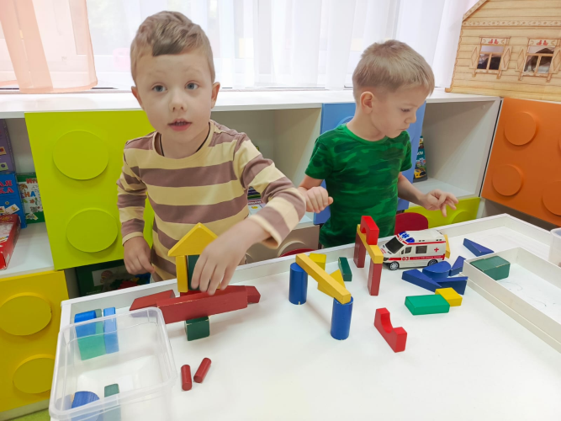
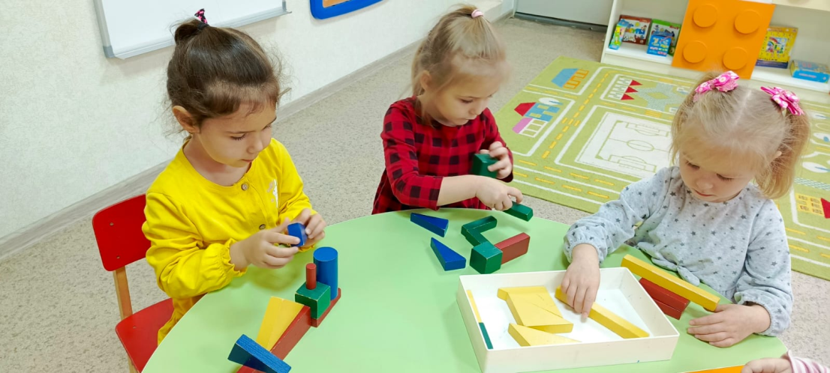
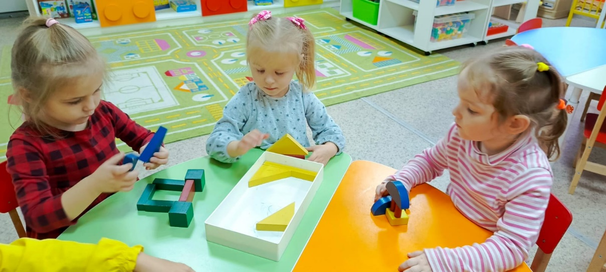
Конструирование «Мебель для куклы Оли»

Slide 20
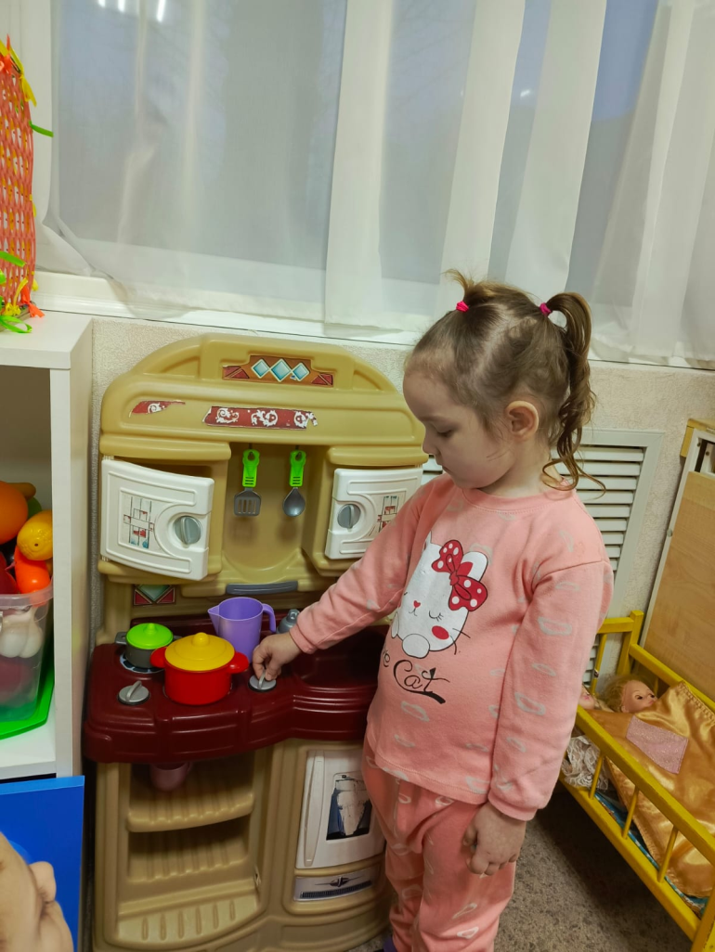
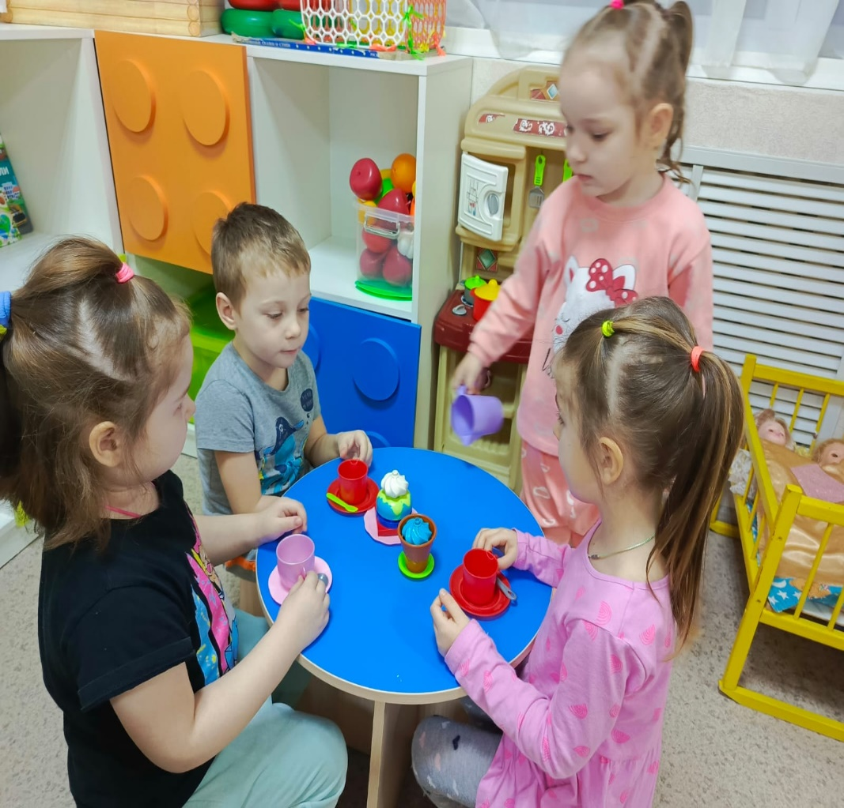
Сюжетно-ролевые игры

Slide 21
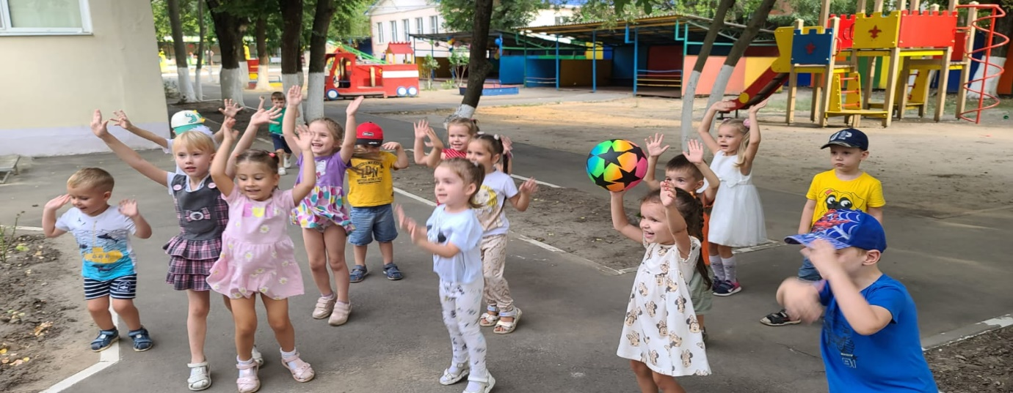
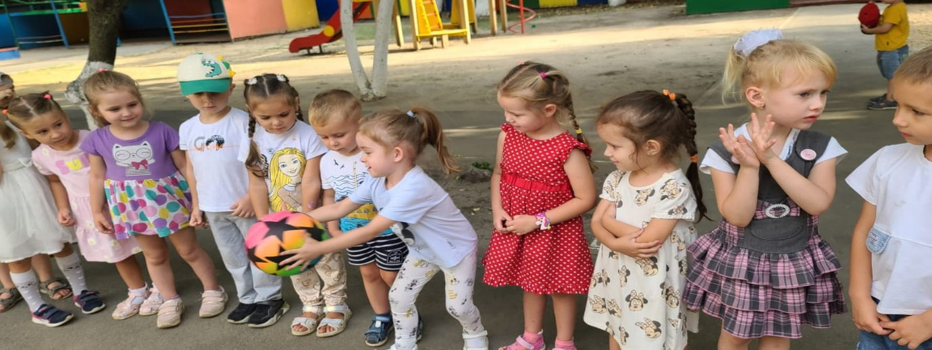
Подвижные игры

